Slide 1
Web programming
Mhw1
Denaro francesco O46001642

Slide 2
Concept
L’idea di base del mio progetto è una home page per l’ospedale della mia città.
Di seguito sono riportate le slide che spiegano implementazione.

Slide 3

Nav e Header
60px
40px
100%
75px
50px
550px
100%

Slide 4
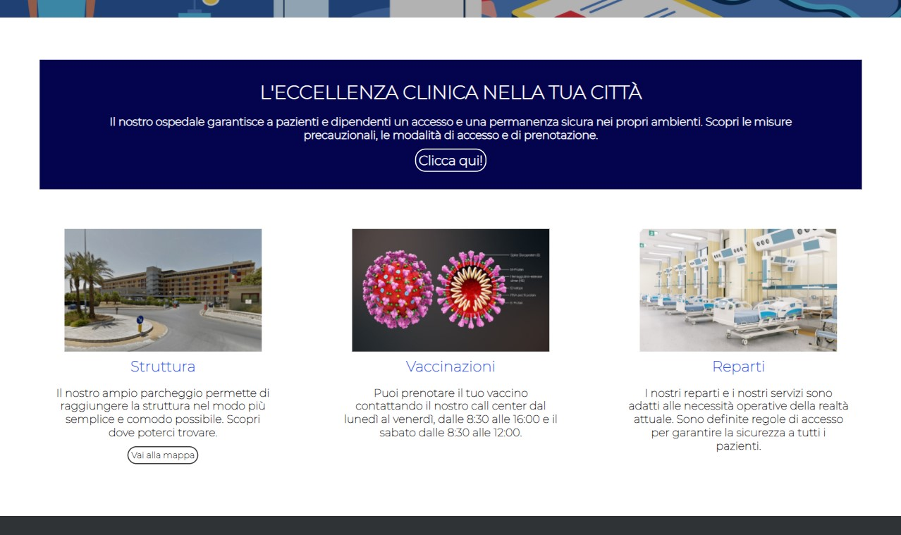
SECTION
80px
75px
75px
In #intro abbiamo:
padding-left e right:100px
padding-top e bottom: 40px
100% della section
500px
75px
Sotto le immagini:
margin-bottom:20px
margin-top:10px
30%
30%
30%
80px

Slide 5

Footer
footer{
padding:25px;
text-align: center;
}

